Slide 1
Структура Сакрального. Первобытные религии. Часть 1

Slide 2
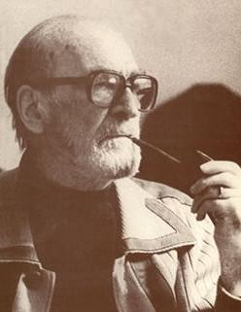
Ми́рча Элиа́де , 1907 - 1986 — румынский, французский и американский философ, философ культуры, религиовед, историк религий, этнограф и писатель. Методология - Структурализм
кто спрашивает "что есть религия?", то достаточно определенно можно сказать "что в нее входит", это: верования (мифы);
ритуалы (культ);
этос (моральные ценности группы);
мировоззрение (познавательная перспектива, в которой жизненный опыт рассматривается как составная часть общего понимания бытия как осмысленного целого, космологии)
система символов (помогающих выразить "невыразимое", обозначить в слове не укладывающиеся в рациональные понятия чувства, эмоции, переживания, в которых живет вера на психологическом уровне).

Slide 3
Структура религиозного миросозерцания / Сакрального
Священноe или первые (элементарные) Иерофании / Мана
Небо и
Небесные кратофании: дождь, солнце, ветра, громы и молнии (отцовское божество), причина оплодотворения
Земля и земные кратофании: землятресения, вулканы, горы, пещеры, ущелья (божество материнское и инфернальное), объект оплодотверения
Вода: могущество рек и морей, штормы, самопорождающее начало
Животный, растительный и предметный мир как источник существования и источник опасности
Продолжение рода, секс, происхождение человека и социума
Смерть как исчезновение или переход в иное состояние
Откровение
Миф
Ритуал

Slide 4
Древнейшие формы религии
Мана
Анимизм и погребальный культ, культ предков; вера в жизнь жизнь после смерти
Нагуализм/демонизм (культ личных духов-покровителей);
Тотемизм: семейно-родовой и персональный культ святынь и покровителей;
Фетиш и оракулы;
Магия (ведовство), вредоносные обряды, знахарство (первобытная медицина);
Культы плодородия и эротические обряды;
Табу
Шаманизм;
Инициации и промысловый культ;
Культ племенного бога;
Культ тайных союзов; культ вождей;
Аграрные культы.

Slide 5
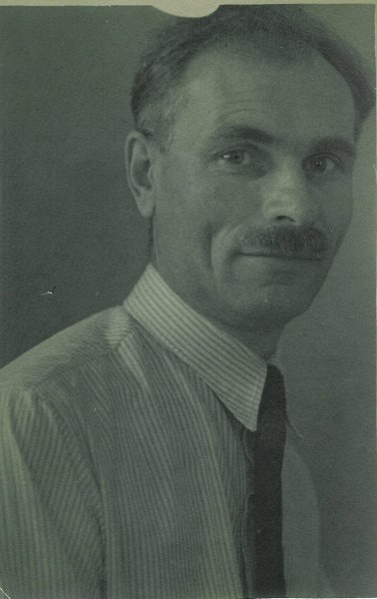
Древнейшие формы религии
Сергей Александрович Токарев (1899 – 1985 — советский этнограф, историк этнографической науки, исследователь религиозных воззрений. Доктор исторических наук, профессор. заслуженный деятель науки РСФСР.
Токарев С.А. Религия в истории народов мира. М.: Политиздат, 1964. 2-е изд. М.: Политиздат, 1965. 3-е изд. М.: Политиздат, 1976. 4-е изд. М.: Политиздат, 1986. 5-е изд. М.: Республика, 2005.

Slide 6
Мана
На начальной стадии развития религии главную роль играла вера в «Мана» — некую чудодейственную силу.
Автор этой концепции – английский антрополог и религиоведом Р.Маретт (1866—1943).
Слово из религии меланезийцев, суть которой сводится к тому, чтобы овладеть этой силой и использовать ее себе на благо.
Токарев С. А. Религия в истории народов мира. М.: Политиздат, 1986, с 55.

Slide 7
Мана распространяется в мире неравномерно. Явления природы, предметы, животные и люди могут обладать ею в большей или меньшей степени.
Например, человек, который отличается ловкостью, здоровьем и красотой, имеет много мана, плодоносящее дерево также обладает мана, а предмет, который оказался бесполезным в нужный момент лишен этой силы.

Slide 8
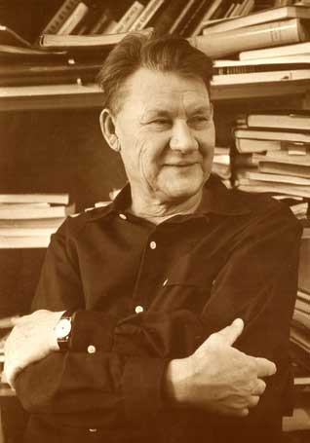
Алексей Павлович Окладников (1908 - 1981, Новосибирск) — советский археолог, историк, этнограф.
С 1966 года — директор Института истории, филологии и философии Сибирского отделения АН СССР (Новосибирск).
В 1979—1981 годах возглавлял редколлегию книжной серии «Литературные памятники Сибири» Восточно-Сибирского книжного издательства (Иркутск).
Окладников А.П. Мустьерская стоянка в гроте Тешик-таш в Узбекистане // Краткие сообщения о докладах и полевых исследованиях института истории материальной культуры. Выпуск II. Издательство Академии Наук СССР. Москва-Ленинград. 1939.

Slide 9
Анимизм: погребальный культ, культ предков; вера в существование после смерти
Анимизм (от лат. anima — душа) — вера в самостоятельное существование душ и духов.
Детальный анализ анимистических верований был дан английским антропологом Эдвардом Тайлором (1832—1917) в его работе «Первобытная культура».

Slide 10
Естественная причина возникновения анимизма:
Размышления древнего человека над такими явлениями, как сон, видения, болезнь, смерть, переживания транса и галлюцинации;
Со временем развиваются более сложные представления о существовании души после смерти тела, такие как о переселении душ (трансмиграции) в новые тела, о загробном мире (рай и ад).

Slide 11
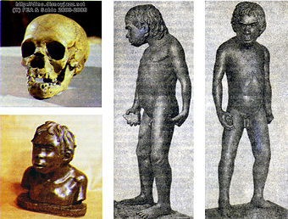
Ребенок из пещеры Тешик-Таш
Мустьерская культура - позднейшая культура раннего палеолита.
100--80 тыс. до н. э.
Носителями мустьерской культуры были неандертальцы. Они жили в пещерах и под открытым небом, иногда в жилищах, сооружённых из крупных костей мамонта и шкур. Основой жизни мустьерцев была охота.

Slide 12
Грот Тешик-таш, в котором летом 1938 г. обнаружены культурные слои мустьерского времени и костные остатки неандертальского человека, находится в юго-западном Узбекистане (Горная Бухара), в долине р. Турган-дарьи у кишлака Мачай.
В культурных слоях обнаружены кострища. А также найдены в разрозненном состоянии кости ребенка (около 8—10 лет), … которые принадлежат типичному неандертальцу. Очевидно, в гроте имело место захоронение, нарушенное затем хищником. Около костей найдены в культурном слое крупные рога козлов.

Slide 13
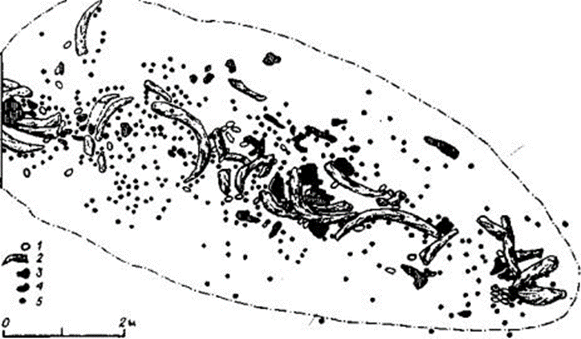

Slide 14
Первобытный демонизм /Нагуализм/ Культ гения
Nagual от ацт. nahualli — быть спрятанным, сокрытым — в мифологии индейцев Центральной Америки дух-хранитель, териоморфный двойник. Нагвалем обладали не только люди, но также животные и боги. Часто изображались в виде животных (ягуара, койота, орла). Также нагвалем мог называться человек, практикующий магию (колдун-шаман) и способный перевоплощаться в тотемное животное
Вернон Ли. Италия: Genius бloci. М., 1914.
Штаерман Е.М. Гений // Мифы народов мира. В 2 т. Т. 1. М., 1991.

Slide 15
В греческой традиции – «δαιμονιόν / даймонион», искаженное - «демон», божество околоземного обитания (над- и подземного), сопровождающий человека и оказывающий благо- или неблагоприятное влияние на его судьбу.
В этрусско-латинской традиции – genius (loci) – аналогичен греческому, но нес бóльшую нагрузку на посмертное сопровождение, часто имел зооморфный облик.

Slide 16
Тотемизм
Вера в существование особого рода мистической связи между
какой-либо группой людей (род, племя) и определенным видом животных и растений.
Название этой формы религиозных верований происходит
от слова «ототем» , которое на языке североамериканских индейцев оджибве/алгонкинов означает «мой род», знак, герб клана, а также название животного, которому клан оказывает специальный культ .
Члены родовой группы верят в то, что они произошли от предков, сочетавших в себе признаки людей и их тотема (т. е. полулюдей – полуживотых, полулюдей – полурастений, различного рода фантастических существ и монстров).
Токарев С.А., С.50

Slide 17
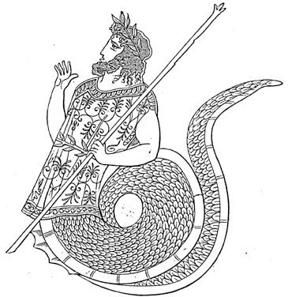
Кекропс (Кекроп) – древнейший афинский тотем
Основатель и первый царь греческих Афин, рождённый Геей (Землей), считался автохтоном (т.е. «от самой земли»), и представлялся с змеиным туловищем вместо ног. Правил ещё до того, как люди получили в дар от богов вино. При нём произошёл спор между Посейдоном и Афиной за обладание Аттикой, а Кекропс, по одной из версий мифа, был судьёй в этом споре.

Slide 18
Фетиш
Почитание различных неодушевленных предметов, которые должны были отводить опасности и приносить удачу.
От португальского слова «feitiço» (амулет, магическая вещь), которое в свою очередь является производным от латинского слова «factitius» (магически искусный).
Впервые осмыслен португальскими моряками в Западной Африке в XV в., а затем многочисленные аналоги фетишизма были выявлены в религиях почти всех народов: почитание священных камней, кусков дерева, талисманов и т.д. ,
т.е неодушевлённых предметов — фетишей, которым приписываются сверхъестественные свойства.
В современности: почитание мощей в христианстве.

Slide 19
Магия (ведовство), излечивающие, вредоносные обряды, побудительные действия, знахарство (первобытная медицина).
от греч. Μαγεία — колдовство, волшебство — вера в возможность воздействия на людей, животных, предметы и явления объективного мира путем актуализации симпатической связи вещей (сходство, симметрия, скрытая общность происхождения и т.п.).
Современный популярный вид магии - гомеопатия.

Slide 20
Оракул – предсказания на основе истолкования природных явлений: шум листьев священного дерева и журчание ручья (Додонский Дуб), испарения священного озера (Ликейский Зевс), истолкование наркотического бреда жриц (Дельфийский оракул).
Гадания: ауспиции (по полету птиц), гаруспиции (по печени жертвенного животного).

Slide 21
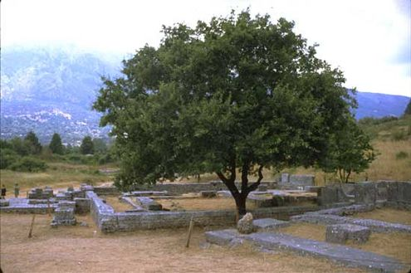
Δῖος – Зевс, изначально просто Бог (=Небо)
Оракул Зевса в Додоне
Эпитеты:
Молнийный (посылающий молнии)
Влажный (приносящий влагу)
Поражающий громом
Ниспосылающий дождь
Отгоняющий мух
Покровительствующий, подающий благие советы
Лучший правитель
Воинственный
Высочайший
Древнейшее святилище Зевса в Додоне

Slide 22
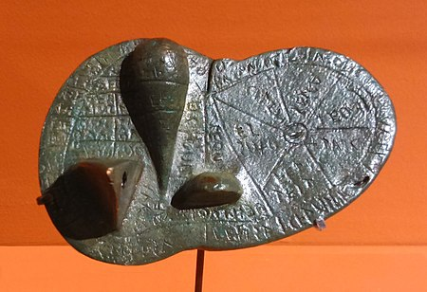
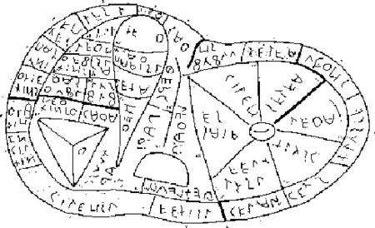
Гаруспиции: Бронзовый макет Печени барана из Пьяченцы — этрусская бронзовая модель печени для гаруспиций, датируемая II веком до н. э

Slide 23
Культы плодородия (Протомонотеизм)
Небесные культы плодородия (Зевс-Юпитер-Бог христиан)
Земные культы плодородия (Великая Мать-Изида-Деметра)
Водные культы плодородия (Астарта-Артемида Эфесская)

Slide 24
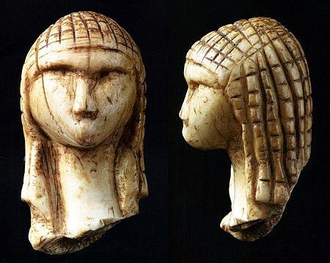
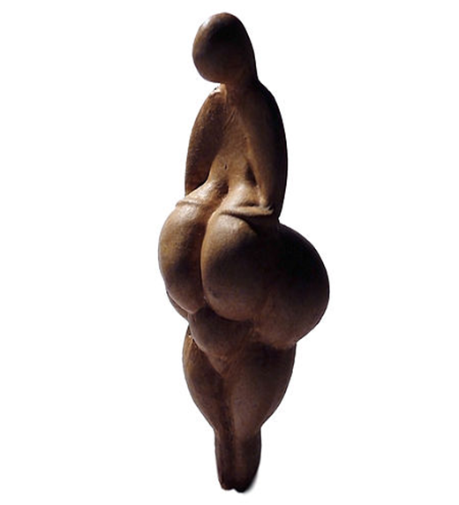
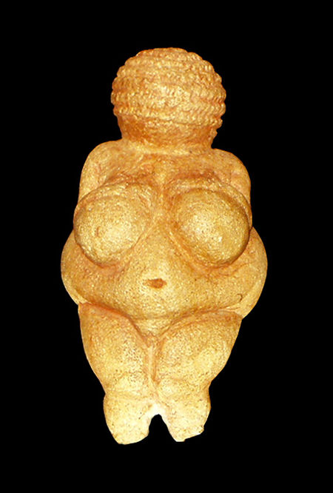
Земные культы плодородия – Великой Матери
«Палеолитические венеры», Возраст 40 -20 тыс. лет.
Венера Виллендорфская
Венера Брассемпуйская. Франция

Slide 25
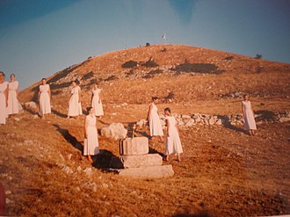
Небесные культы плодородия: Зевс Ликейский
Ликейская гора в Аркадии считалась одним из мест рождения Зевса.
Одно из важнейших мест почитания Зевса, однако подобную славу она снискала не только благодаря алтарю.
Зевса Ликейского молили о прекращении засухи: на вершине горы, находящейся на высоте 1300 м над уровнем моря, был родник Хагно, и, когда возникала необходимость просить о дожде, жрец верховного божества появлялся возле родника, совершал свои обряды и ритуалы и молился, чтобы по всей Аркадии пошел дождь.

Slide 26
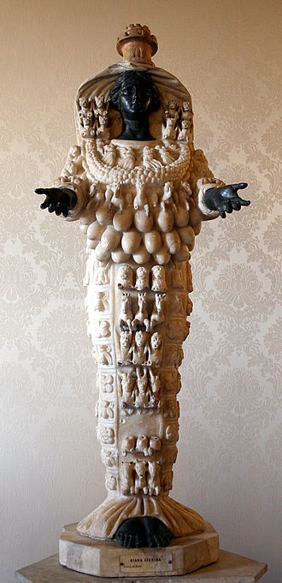
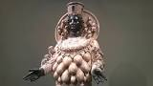
Водные культы плодородия
Пиндар, Каллимах (VI-III века до н.э.): амазонки основали храм Артемиды "в тени дуба с внушительным стволом, росшего в Эфесе у моря
Богине служили девы и жрецы-евнухи.
Присутствовала восточная идея смешения полов.
Функциональность: покровительство плодородию моря
Многогрудая Артемида Эфесская

Slide 27
Табу
Механизм регулирования социальных отношений.
Так, половозрастные табу разделили первобытный коллектив на брачные классы и тем самым исключили половые связи между близкими родственниками.
Пищевые табу строго регулировали характер пищи, которая должна была доставаться вождю, воинам, старикам, женщинам, детям.
Табу на неприкосновенность жилища или очага, для регулирования
правил погребения, фиксировать социальный статус, права и обязанности членов первобытного коллектива.
Носил чрезвычайно строгий характер: факт осознания нарушения табу, парализовал волю нарушителя и даже способность его организма к жизнедеятельности.

Slide 28
Шаманизм
Древнейшая форма жречества, в настоящее время сохранилась в Сибири, где бытует 1) наследственная передача шаманской профессии; 2) природное призвание «призыв» или «выбор»).
Признаки умения: 1) экстатические состояния (сны, трансы и т.д.); 2) традиционные шаманские техники, знание имен и функций духов, мифологии и генеалогии рода, тайного языка и т.д.).
Сакральное
Шаман
Функции шамана:
является и магом, и знахарем,
проводник душ, жрец, мистик и поэтом,
Мирское
повелевает «духами» в том смысле, что, как человеческое существо, умеет налаживать контакты с умершими, «демонами» и «духами Природы».

Slide 29
Алтайский шаман, 30 -50-е гг. ХХ-го века (Фото из архива З.Е.Пановой, директора музея в г.Горно-Алтайске в 1950-е гг. )

Slide 30
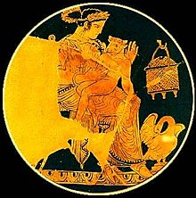
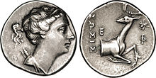
Инициации и промысловый культ
Загрей, Охотничий культ: (фракийский бог, преследуемый и убиваемый во время ритуальной охоты, I тыс. до н.э.)
Артемида Аркадская и Олимпийская: покровительница охоты, символика – лук и стрелы, дикие животные в сопровождении (олень, кабан и др. объекты охоты). Спарта: инициации.
Das Götterkind Zagreus, mit Stierkopf abgebildet, konnte nach Belieben Tiergestalten annehmen.

Slide 31
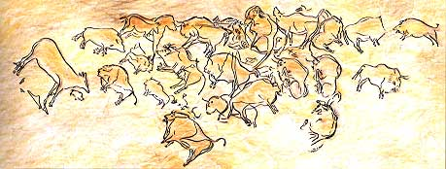
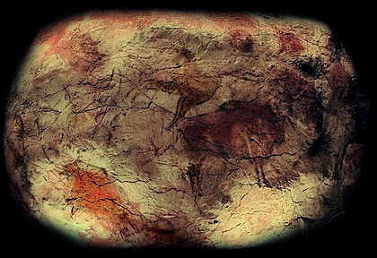
Промысловый культ: Альтами́ра (La cueva de Altamira) — пещера в Испании с полихромной каменной живописью эпохи верхнего палеолита (Кантабрия)

Slide 32
Культ племенного бога / Культ тайных союзов / Культ вождей
Афина – культ Аттики (олива, щит и копье).
Посейдон-землеколебатель – древнейший культ Аттики (жеребец и трезубец).
Гера – культ Аргоса, диадема и гранат.
Гермес Аркадский – культ Аркадии (придорожный столб-герма, дорожный посох, дорожный плащ).
Артемида-охотница – культ Спарты, лук-стрелы
Аполлон-покровитель стад и популяции волков – культ жителей Трои, лук-стрелы.

Slide 33
Аграрные культы
Религиозно-магические обряды и представления, связанные с земледелием и направленные на обеспечение и сохранение урожая путем обращения за помощью к духам и богам
Деметра – Ге-Мэтер – Мать-Земля: Элевсинские мистерии (осень) в Др. Греции. Этиологический миф: похищение Персефоны.
Дионис – Дий (бог) из Нисы – виноделие и Великие Дионисии (уборка урожая). Этиологический миф : приход Диониса в Фивы.

Slide 34
Миф
Мифы о происхождении священных животных (тотемов), предметов (фетишей, охотничьи и растительные мифы, магия, гадания
Теогония и космогония
Космология
и циклические земледельческие мифы,
Оракулы.
Антропогония (от др.-греч. ἄνθρωπος «человек» + γονή «рождение»), Табу, обожествление Власти и социальных отношений, Государственная мифология
Мифы о всеобщей одушевленности (Гилозоизм) и , Анимизм, культ мертвых , культ предков, морально-этические установления, Сотериология (др.-греч. σωτηρία «спасение» + λόγος «учение; слово»)
Эсхатология (др.-греч. ἔσχατος «конечный, последний» + λόγος «слово; учение»)

Slide 35
Ритуал
Обряд, священнослужители, институализации культа, тайные общества

Slide 36
Библиография
Вебеp М. Социология религии (типы религиозных сообществ) // Работы М. Вебера но социологии и идеологии. М., 1985. С. 76-86.
История религии . В 2 т. Т. 1. Учебник / В. В. Винокуров, И 90 А. П. Забияко, 3. Г. Лапина и др.; Под общей ред. И. Н. Яблокова.— 2-е изд., испр. и доп.— М.: Высш. шк., 2004.— 464 с.
Малиновский Б. Магия. Наука. Религия : Пер.с англ. = Magic, Science, and Religion / Вступ. статьи Р. Редфилда и др. — М.: Рефл-бук, 1998. — 288 с.
Фрэзер Дж. Дж. Золотая ветвь. Исследование магии и религии. / Пер. с англ. М. К. Рыклина — М.: Политиздат, 1980.
Элиаде М. Трактат по истории религий (в 2-х тт.) / Пер. с фр. А. А. Васильева. — СПб.: Алетейя, 2000.
Элиаде М. Священное и мирское / Пер. с фр., предисл. и коммент. Н. К. Гарбовского. — М.: Изд-во МГУ, 1994

Slide 37
Токарев С.А. Религия в истории народов мира. М.: Политиздат, 1964. 2-е изд. М.: Политиздат, 1965. 3-е изд. М.: Политиздат, 1976. 4-е изд. М.: Политиздат, 1986. 5-е изд. М.: Республика, 2005.
Токарев С.А. Ранние формы религии. Сб. статей. М.: Политиздат, 1990.
Окладников А.П. Мустьерская стоянка в гроте Тешик-таш в Узбекистане // Краткие сообщения о докладах и полевых исследованиях института истории материальной культуры. Выпуск II. Издательство Академии Наук СССР. Москва-Ленинград. 1939.
Вернон Ли. Италия: Genius loci. М., 1914.
Штаерман Е.М. Гений // Мифы народов мира. В 2 т. Т. 1. М., 1991.

